Slide 1
Κεφάλαιο 5 Ολική Μεσόφιλη Χλωρίδα (ΟΜΧ)
ΠΑΝΕΠΙΣΤΗΜΙΟ ΔΥΤΙΚΗΣ ΑΤΤΙΚΗΣ
ΤΜΗΜΑ ΕΠΙΣΤΗΜΗΣ ΚΑΙ ΤΕΧΝΟΛΟΓΙΑΣ ΤΡΟΦΙΜΩΝ
ΕΡΓΑΣΤΗΡΙΟ ΜΙΚΡΟΒΙΟΛΟΓΙΑΣ ΤΡΟΦΙΜΩΝ ΚΑΙ ΜΙΚΡΟΒΙΟΛΟΓΙΚΗΣ ΑΝΑΛΥΣΗΣ

Slide 2
ΟΜΧ ΟΛΙΚΗ ΜΕΣΟΦΙΛΗ ΧΛΩΡΙΔΑ
Είναι ο πληθυσμός των αερόβιων μεσόφιλων μικροβίων, τα οποία με τη χρήση ορισμένου υποστρώματος και σε ορισμένη θερμοκρασία και χρόνο επώασης (η άριστη θερμοκρασία ανάπτυξής τους είναι μεταξύ 30-37^{ο}C) μπορούν να αναπτυχθούν και να δώσουν από μία ορατή αποικία.
Η ΟΜΧ γίνεται συνήθως στους 37^{ο}C για 48 h στο υπόστρωμα Plate Count Agar (PCA).
Είναι η πιο συνηθισμένη μικροβιολογική ανάλυση τροφίμων.
Σκοπός της ΟΜΧ είναι η εκτίμηση της υγιεινής κατάστασης των προϊόντων.

Slide 3
(ΟΜΧ) Ολική Μεσόφιλη Χλωρίδα
Η ανεύρεση μεγάλου αριθμού, έστω και μη παθογόνων μικροβίων, φανερώνει συνθήκες επεξεργασίας και συντήρησής μη ικανοποιητικές.

Slide 4
Δείκτης γενικότερης μικροβιολογικής κατάστασης
Η καταμέτρηση της ΟΜΧ χρησιμοποιείται σαν ένδειξη του πλήθους των μικροοργανισμών στα τρόφιμα όσον αφορά:
Στο αρχικό μικροβιακό φορτίο των πρώτων υλών.
Στην αποτελεσματικότητα της παραγωγικής διαδικασίας.
Στην ορθότητα των συνθηκών αποθήκευσης και διανομής.
Στην αποτελεσματικότητα των διαδικασιών μείωσης των μικροβιακών φορτίων π.χ. παστερίωση, καθαρισμός κλπ.
Στην υγιεινή του μηχανολογικού εξοπλισμού(για την παραγωγή του τροφίμου).

Slide 5
(ΟΜΧ) Ολική Μεσόφιλη Χλωρίδα
Η ΟΜΧ έχει μεγαλύτερη αξία σαν δείκτης της υπάρχουσας μικροβιακής κατάστασης ενός τροφίμου, παρά σαν μέθοδος πρόβλεψης του χρόνου συντήρησής του, διότι η ποσότητα της καταμέτρησης, η οποία εκπροσωπείται απ’ τους κύριους επιμολυντές του, είναι δύσκολο να προσδιοριστεί.

Slide 6
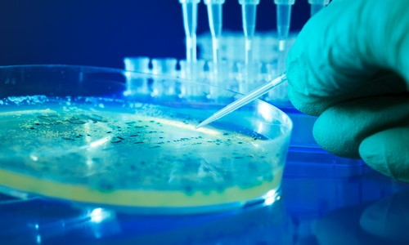
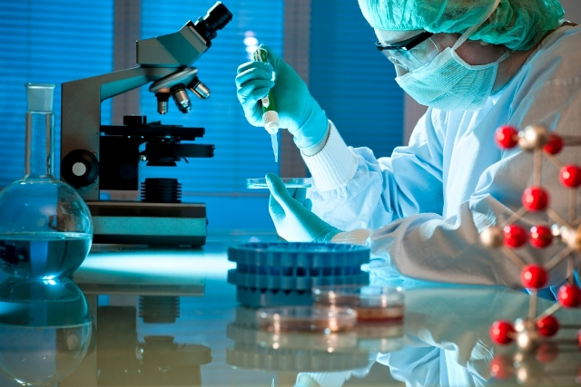
Μικροβιακό φορτίο
Τα τρόφιμα, λόγω της υψηλής περιεκτικότητάς τους σε θρεπτικά συστατικά και της ευκολίας επιμόλυνσης και ρύπανσής τους, είναι πάντοτε φορείς μικροβίων.
Ο συνολικός αριθμός μικροβίων, που είναι γνωστός και με το όνομα «μικροβιακό φορτίο», εκφράζεται ανά γραμμάριο g ή ml τροφίμου.

Slide 7
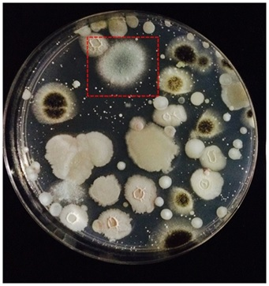
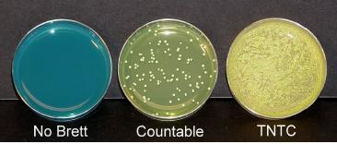
Μικροβιακό φορτίο
Εκφράζεται συνήθως σε CFU/ml ή g τροφίμου (CFU=Colony Forming Units ή αριθμός σχηματιζόμενων αποικιών)

Slide 8
Το μικροβιακό φορτίο εξαρτάται από:
Τη χημική σύσταση του τροφίμου.
Τη μηχανική σύσταση ή την υφή του.
Την περιεκτικότητά του σε παράγοντες που παρεμποδίζουν τον πολλαπλασιασμό των μικροβίων όπως αλάτι, συντηρητικά, μπαχαρικά, αντιβιοτικά, κλπ.
Την περιεκτικότητά του σε υγρασία και κατ’ επέκταση την ενεργότητα ύδατος (aw).
Τον βαθμό έκθεσης του τροφίμου σε μόλυνση ή ρύπανση.
Τον τρόπο επεξεργασίας αλλά και χειρισμού του σ’ όλο το διάστημα που μεσολαβεί , μεταξύ συγκομιδής , παραγωγής, κατανάλωσής κλπ.

Slide 9
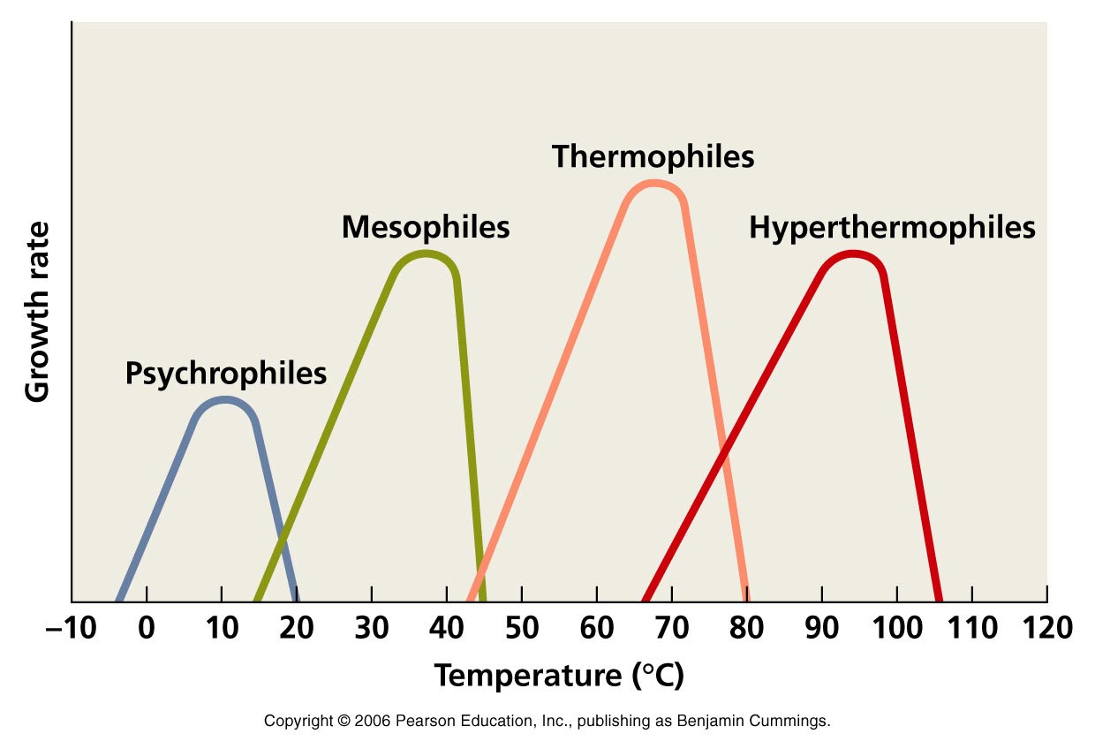
Μεσόφιλοι μικροοργανισμοί:
Βέλτιστη θερμοκρασία ανάπτυξης 30-37^{ο} C

Slide 10
Ζώνη επικίνδυνων θερμοκρασιών:
Μεταξύ 5-65ºC ευνοείται η ανάπτυξη των περισσότερων παθογόνων και αλλοιογόνων μικροοργανισμών.

Slide 11
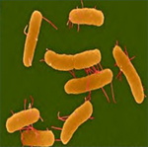
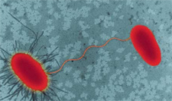
Μεσόφιλοι μικροοργανισμοί
Σε ιδανική θερμοκρασία, τα μεσόφιλα μπορεί να διπλασιάσουν τον πληθυσμό τους μέσα σε 30 λεπτά.
Χαρακτηριστικά μεσόφιλα (επικίνδυνα) βακτήρια:
Salmonella enterica
Staphylococcus aureus
Escherichia coli
Proteus vulgaris
Yersinia enterocolytica

Slide 12
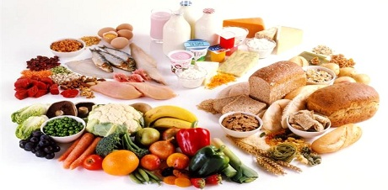
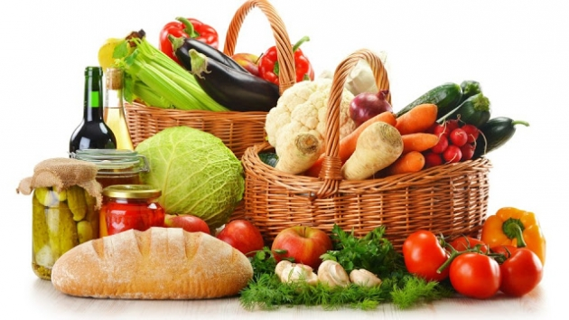
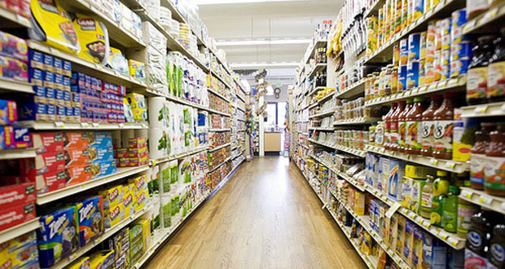
Χαμηλές ή υψηλές τιμές ΟΜX ;
Σε ποιές κατηγορίες τροφίμων έχουμε υψηλές και χαμηλές αντίστοιχα τιμές ΟΜX;

Slide 13
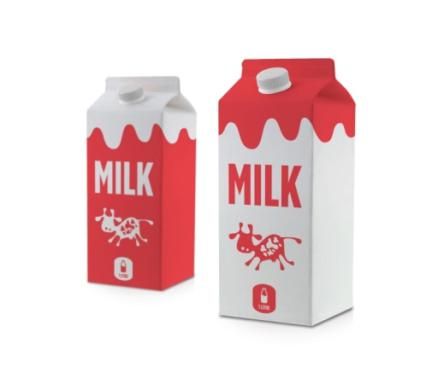
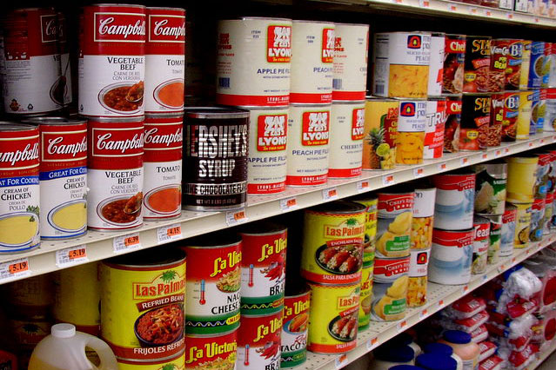
Χαμηλές ή υψηλές τιμές ΟΜΧ ;
Χαμηλή ΟΜΧ
Περιμένουμε σε ένα θερμικά επεξεργασμένο τρόφιμο όπως πίτσα, κονσέρβα, παστεριωμένο γάλα κλπ.
Ένα νωπό προϊόν που έχει χαμηλή ΟΜΧ πιθανόν και να δείχνει καλές συνθήκες υγιεινής.
Σε μια πράσινη σαλάτα που έχει πλυθεί καλά, η ΟΜΧ θα είναι χαμηλή και αυτό θεωρείται θετικό.

Slide 14
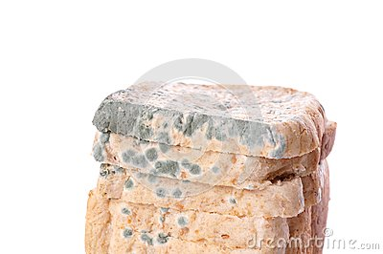
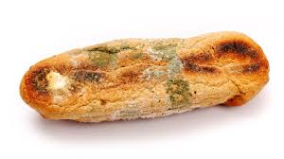
Χαμηλές ή υψηλές τιμές ΟΜΧ;
Υψηλή ΟΜΧ
Σε ένα τρόφιμο υποδηλώνει ότι οι συνθήκες
επεξεργασίας και συντήρησής του δεν είναι ικανοποιητικές.

Slide 15
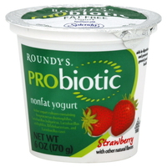
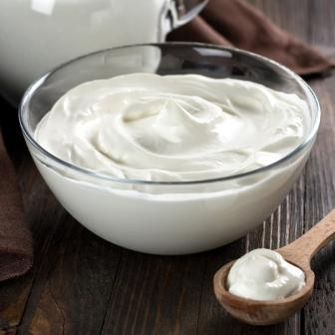
Χαμηλές ή υψηλές τιμές ΟΜΧ;
Όμως υψηλή ΟΜΧ:
Θα έχει και ένα «ζωντανό» γιαούρτι, που περιέχει υψηλή συγκέντρωση προβιοτικών μικροοργανισμών.

Slide 16
Πρέπει να γνωρίζω ότι:
Οι περισσότεροι μικροοργανισμοί στην φύση (σε έδαφος, νερό και ζώα) ανήκουν στην κατηγορία των μεσόφιλων.
Οι μεσόφιλοι ζουν σε θερμοκρασιακό εύρος 10-50^{ο}C, με βέλτιστη θερμοκρασία 30-37^{ο}C.
Πολλοί παθογόνοι μικροοργανισμοί που προκαλούν λοιμώξεις σε ανθρώπους, ανήκουν στην κατηγορία των μεσόφιλων.
Επίσης, πολλοί μεσόφιλοι είναι υπεύθυνοι για την αλλοίωση των τροφίμων(αλλοιγόνοι).

Slide 17
Η ΟΜΧ δεν περιλαμβάνει:
Αναερόβιους μικροοργανισμούς.
Ψυχρότροφους μικροοργανισμούς (που δεν αναπτύσσονται σε θερμοκρασίες >22^{ο} C.
Τους διατροφικά απαιτητικούς π.χ. τους αλόφιλους που απαιτούν υψηλή συγκέντρωση άλατος.
Δεν καταμετρά μικροοργανισμούς οι οποίοι αδυνατούν να καλλιεργηθούν σε θρεπτικό υπόστρωμα, λόγω στρες, δηλαδή έχουν μειωμένο μεταβολισμό.
Αυτοί οι μικροοργανισμοί ονομάζονται viable but not culturable δηλαδή «βιώσιμοι αλλά όχι καλλιεργήσιμοι» και αποτελούν ιδιαίτερο πρόβλημα στα τρόφιμα.

Slide 18
Αναερόβιοι μ/ο - συσκευή αναεροβίωσης
Οι αναερόβιοι μικροοργανισμοί που δεν καταμετρώνται με την ΟΜΧ, επωάζονται σε ειδικές φιάλες, αυτές της αναεροβίωσης.

Slide 19
Σημασία της ΟΜΧ
Η καταμέτρηση της ΟΜΧ σε ένα τρόφιμο μας δίνει μία πολύ γενική εικόνα της μικροβιολογικής κατάστασης ενός τροφίμου (προϊόντος).
Η ερμηνεία των αποτελεσμάτων εξαρτάται από το είδος του τροφίμου.

Slide 20
Σημασία της ΟΜΧ
Επομένως, δεν σημαίνει αναγκαστικά ότι υψηλή ΟΜΧ=κακό τρόφιμο
χαμηλή ΟΜΧ=καλό τρόφιμο

Slide 21
Με την εκτίμηση του μικροβιακού φορτίου :
Μπορεί να προβλεφθεί η διάρκεια ζωής του τροφίμου.
Να εξαχθούν συμπεράσματα για τις συνθήκες κάτω από τις οποίες επεξεργάστηκε, συσκευάστηκε ή διακινήθηκε.
Μπορεί να εντοπισθούν πηγές μόλυνσης και ρύπανσης σε κάποιο σημείο της γραμμής επεξεργασίας.

Slide 22
Για κάθε μικροβιολογική ανάλυση:
Πρέπει να γνωρίζουμε:
Τι πληροφορίες μας δίνει.
Ποιό υπόστρωμα έχει χρησιμοποιηθεί.
Ποιά τεχνική εμβολιασμού χρησιμοποιήθηκε π.χ. ενσωμάτωση, επίστρωση ή επιστιβάδευση.
Σε τι θερμοκρασία έγινε η επώαση.
Για πόσες ώρες έγινε η επώαση.

Slide 23
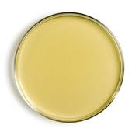
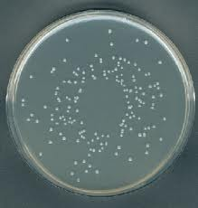
Μέθοδος ΟΜΧ
Υπόστρωμα: PCA
Μέθοδος: Ενσωμάτωσης
Θερμοκρασία: 37^{ο} C
Χρόνος επώασης: 48h

Slide 24
Το υπόστρωμα PCA για την ΟΜΧ είναι:
Διατροφικά μέτριο
Περιέχει:
Peptone of casein,υδρολυμένη πρωτεΐνη γάλακτος, για πηγή αζώτου
Yeast Extract, εκχύλισμα ζύμης για πηγή βιταμινών
Glucose, για πηγή σακχάρων (άνθρακα)
Agar

Slide 25
Plate Count Agar (PCA) - "Standard Methods Agar"
Peptone from casein 5,0 g
Yeast extract 2,5 g
Glucose 1,0 g
Agar 15,0 g
D.W. q.s.p. 1000,0 mL
pH 7,0 +/- 0,2
Αποστείρωση στους 121º C για 15 min.

Slide 26
Παρατηρήσεις:
Η εκλεκτικότητα των θρεπτικών υλικών προκαλεί μείωση της ικανότητάς τους, για την ανάπτυξη των μικροβίων. Για τον περιορισμό των μειονεκτημάτων απαιτούνται:
Xρησιμοποίηση υλικών, που περιέχουν παράγοντες θρεπτικούς και ανασταλτικούς, καθορισμένης, γνωστής και ελεγμένης ποιότητας
Aκριβής καθορισμός της συγκέντρωσης των παραπάνω παραγόντων μέσα στα θρεπτικά υλικά
Έλεγχος των θρεπτικών υλικών, με χρησιμοποίηση γνωστών στελεχών μικροβίων

Slide 27
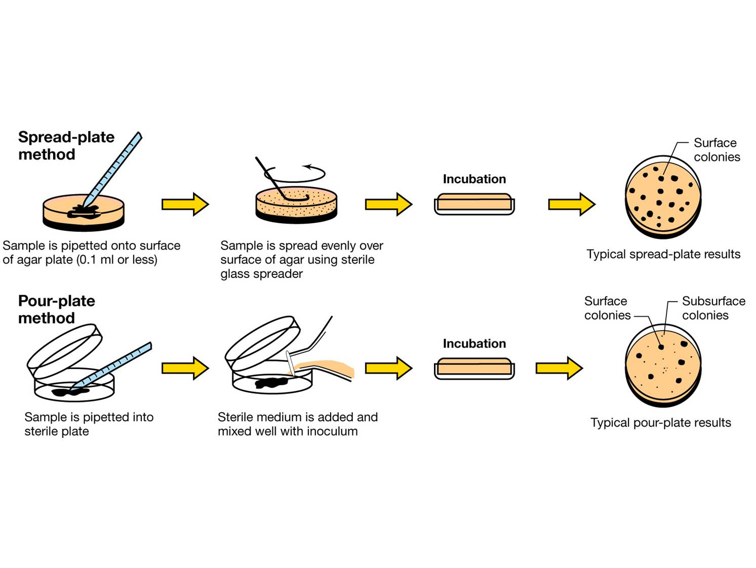
Τρόποι εμβολιασμού σε τρυβλία
Μέθοδος επίστρωσης
Μέθοδος ενσωμάτωσης

Slide 28
Μέθοδος διαδοχικών δεκαδικών αραιώσεων:
Ξεκινάμε από έναν (θεωρητικά) υψηλό αριθμό μ/ο.
Πραγματοποιούμε μία σειρά από διαδοχικές (η μία μετά την άλλη) δεκαδικές (διαφέρουν κατά μία τάξη του δέκα) αραιώσεις.
Χρησιμοποιούμε όσες αραιώσεις χρειάζεται ώστε τελικά, όταν εμβολιάσουμε από κάποια αραίωση, στα τρυβλία με το θρεπτικό υπόστρωμα, να είναι μετρήσιμες οι αποικίες που θα σχηματιστούν

Slide 29
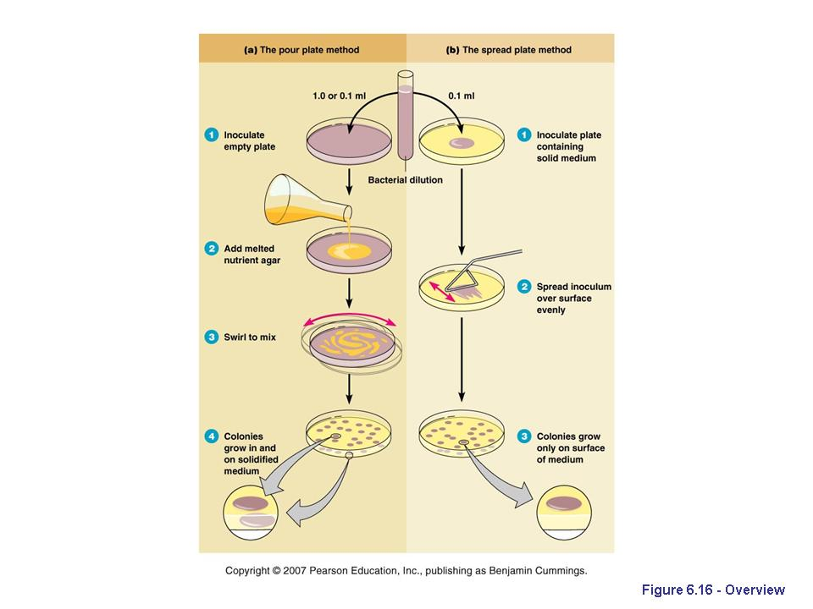
Μέθοδος επιφανειακής εξάπλωσης:
Προσθήκη
0,1ml δείγματος σε ήδη στρωμένο με υπόστρωμα (που έχει πήξει) τρυβλίο και το απλώνουμε επιφανειακά με κεκαμμένη ράβδο.
Μέθοδος ενσωμάτωσης:
Προσθήκη 1ml δείγματος στο τρυβλίο και μετά προσθήκη του θρεπτικού μέσου.
Σε ορισμένες περιπτώσεις επιλέγουμε 0,1ml αντί για 1ml.
PLATE COUNT

Slide 30
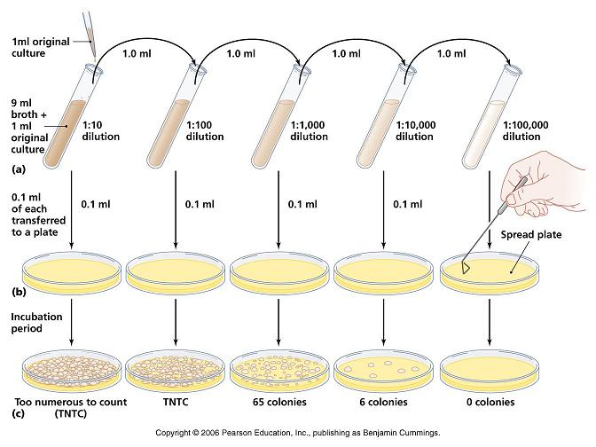

Slide 31
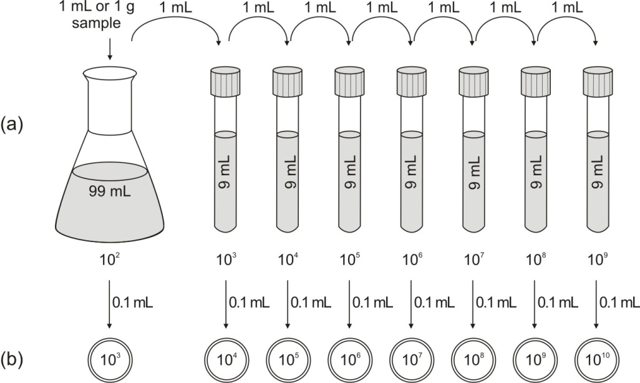
PLATE COUNT

Slide 32
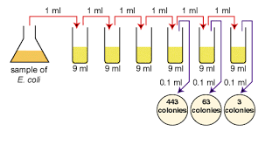
PLATE COUNT

Slide 33
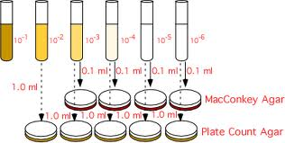
Αρχικό δείγμα
1 ml
1 ml
1 ml
1 ml
1 ml
1 ml
10⁰

Slide 34
Γιατί αραιώσεις:
Αραιώσεις
Για να πετύχουμε μετρήσιμο αριθμό αποικιών στα τρυβλία μας (30-300 αποικίες).
Πόσες αραιώσεις χρειάζονται για να βρούμε τον αρχικό πληθυσμό του δείγματος;
υπολογίζουμε εμπειρικά
εξαρτάται από το τρόφιμο, την μικροβιολογία του και τις φυσικοχημικές του ιδιότητες
τρόφιμα νωπά:συνήθως απαιτούνται αρκετές αραιώσεις (π.χ. ως 10⁻⁶)
μπορεί να χρειαστούν και 8 αραιώσεις
τρόφιμα μαγειρεμένα (έχουν υποστεί θερμική επεξεργασία) χρειάζονται πολύ λιγότερες (π.χ. ως 10⁻²)

Slide 35
Πόσες αραιώσεις χρειάζονται για να βρούμε τον αρχικό πληθυσμό;
υπολογίζουμε εμπειρικά
εξαρτάται από το τρόφιμο, την μικροβιολογία του και τις φυσικοχημικές του ιδιότητες
τρόφιμα νωπά: Συνήθως απαιτούνται αρκετές αραιώσεις (π.χ. έως 10⁻⁶)
μπορεί να χρειαστούν και 8 αραιώσεις
τρόφιμα μαγειρεμένα (έχουν υποστεί θερμική επεξεργασία) χρειάζονται πολύ λιγότερες (π.χ. έως 10⁻²)

Slide 36
Γιατί διαδοχικές και δεκαδικές;
Διαδοχικές:
Για να μπορούν να γίνουν αναγωγές δηλαδή με ένα απλό πολλαπλασιασμό, μπορούμε από τις αποικίες του τρυβλίου της κατάλληλης αραίωσης ,να υπολογίσουμε τον αρχικό πληθυσμό του αρχικού δείγματος (της μηδενικής αραίωσης).
Δεκαδικές: (1/10)
Γιατί ο πληθυσμός των μ/ο είναι πολύ υψηλός (π.χ. 10⁸) και έτσι διευκολύνουμε τις αραιώσεις.

Slide 37
Διαδοχικές/δεκαδικές/αραιώσεις
Στα στερεά τρόφιμα, υπάρχει πάντα μία πρώτη αραίωση, προκειμένου να ενοφθαλμιστούν σε τρυβλία.
Στα υγρά τρόφιμα, μπορούμε να ξεκινήσουμε από την μηδενική αραίωση, όπως στον παστεριωμένο χυμό, στο γάλα κλπ.

Slide 38
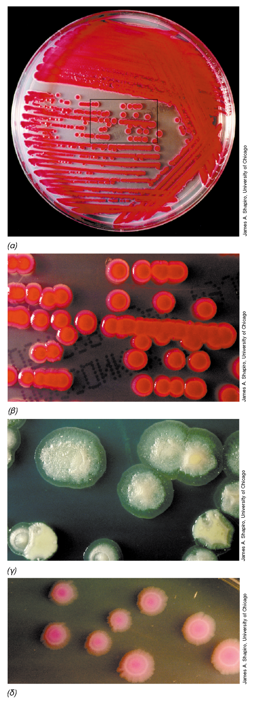
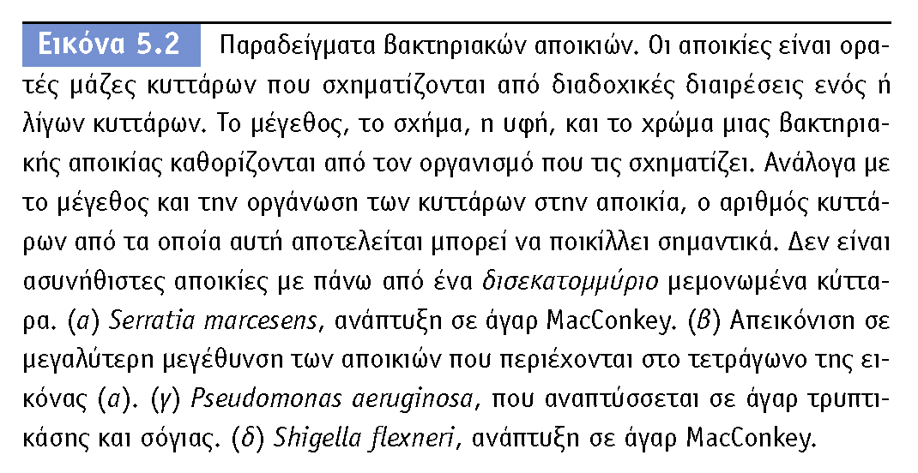
BIOΛOΓIA TΩN MIKPOOPΓANIΣMΩN – ΠANEΠIΣTHMIAKEΣ EKΔOΣEIΣ KPHTHΣ
Στην ΟΜΧ καταμετρούμε τις βακτηριακές αποικίες
(bacterial colonies)
Οι αποικίες είναι ορατές μάζες κυττάρων που σχηματίζονται από διαδοχικές διαιρέσεις ενός ή λίγων κυττάρων.
Το μέγεθος, το σχήμα, η υφή και το χρώμα μίας βακτηριακής αποικίας καθορίζεται από τον οργανισμό που τις σχηματίζει.

Slide 39
Τι αραιώσεις θα χρειαστούν τα παρακάτω;
σαλάμι
γιαούρτι
σαλάτα νωπή
μπισκότο
νωπός σολομός

Slide 40
Μικροβιολογικά κριτήρια
Τα μικροβιολογικά κριτήρια είναι τα ανώτατα επιτρεπτά όρια που ορίζει η νομοθεσία για διάφορα είδη μικροοργανισμών σε τρόφιμα.
Τα μικροβιολογικά κριτήρια θεσπίζονται από τις αρμόδιες αρχές κάθε χώρας.
Υπάρχουν μικροβιολογικά κριτήρια και για την ΟΜΧ για ορισμένα τρόφιμα.
Τα μικροβιολογικά όρια εκφράζονται συνήθως σε cfu/g (αριθμός αποικιών ανά γραμμάριο), εκτός και αν δηλώνεται διαφορετικά.
Υπάρχουν μικροβιολογικά κριτήρια για τους σημαντικότερους αλλοιογόνους και παθογόνους μικροοργανισμούς, των διαφόρων κατηγοριών κρεάτων, πουλερικών και των προϊόντων τους.

Slide 41
Παράδειγμα: Μικροβιολογικά κριτήρια για γάλα νωπό
Προϊόν | Μικροβιολογικά Όρια |  | Πηγή & Συμπληρωματικές πληροφορίες
 | m | M
ΓΑΛΑ
Γάλα νωπό αγελαδινό, προς επεξεργασία |  |  | Υγειονομική διάταξη 392220/10058/16.10.71 & 92/46/EEC
Ο.Μ.Χ | 10⁵
Staphylococcus aureus | 5x10² | 2x10³
Γάλα νωπό πρόβειο, κατσικίσιο, βουβαλίσιο προς επεξεργασία |  |  | Υγειονομική διάταξη 392220/10058/16.10.71 & 92/46/EEC
Ο.Μ.Χ | 5x10⁵ | 10⁶
Staphylococcus aureus | 5x10² | 2x10³
Γάλα νωπό αγελάδας (προς άμεση κατανάλωση) |  |  | Υγειονομική διάταξη 392220/10058/16.10.71 & 92/46/EEC & 2073/2005/ΕC
Ο.Μ.Χ | 5x10⁴
Όπου:
m = ανώτατη αποδεκτή συγκέντρωση μικροοργανισμού σε συνθήκες Ορθής Βιομηχανικής Πρακτικής (GMP)
M = συγκέντρωση μικροοργανισμού πάνω από την οποία το προϊόν είναι μη αποδεκτό

